Slide 1

Lab3 进程更新
Notes:
1

Slide 2
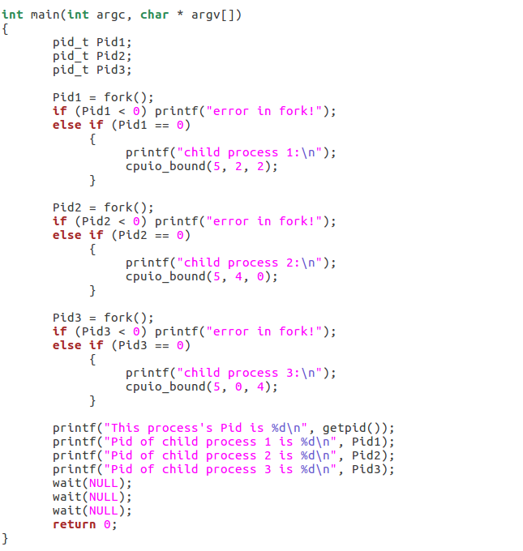
Part 1
修改process.c文件
*

Slide 3
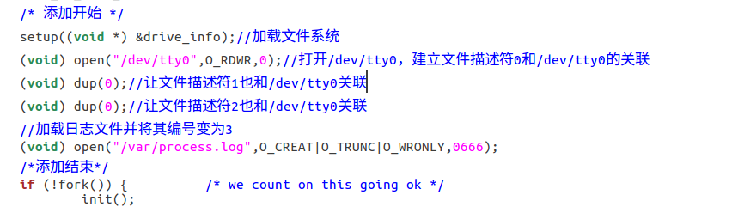
Part 1
修改main.c文件
*

Slide 4
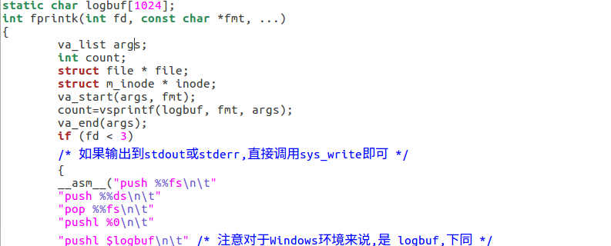
Part 1
修改printk.c文件
*

Slide 5
PART2
寻找状态切换点
Notes:
5

Slide 6
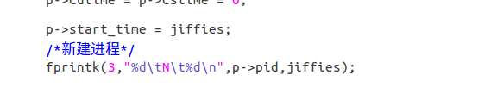
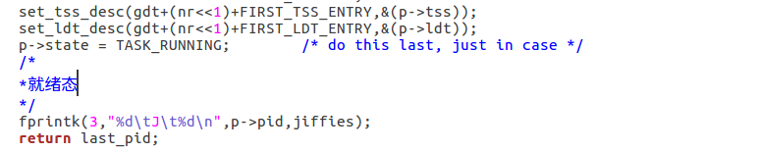
Part 2
Fork.c
*
进程创建时 copy_process（）函数

Slide 7
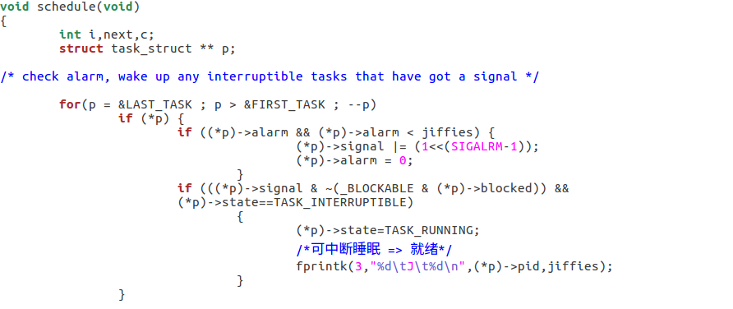
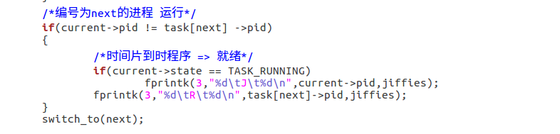
Part 2
sched.c
*
就绪与运行的状态转移

Slide 8
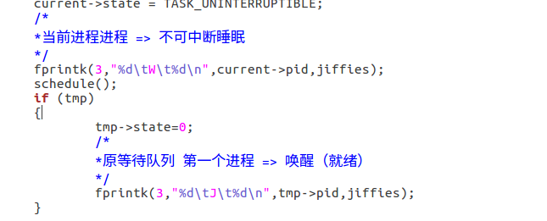
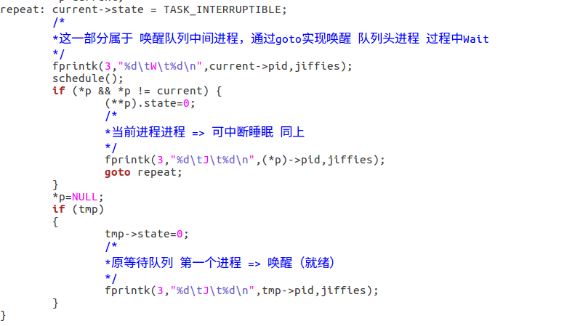
Part 2
sched.c
*
Sleep_on
interruptible_sleep_on()
运行到睡眠

Slide 9
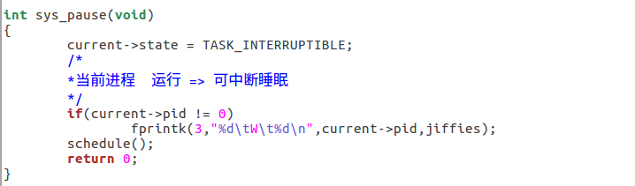
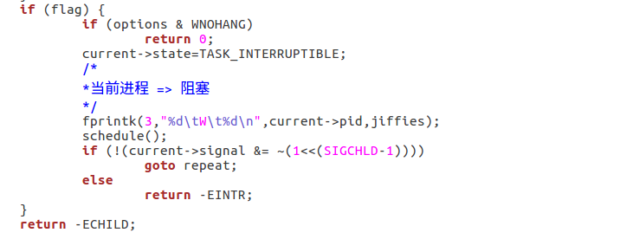
Part 2
sched.c
*
进程主动睡眠

Slide 10
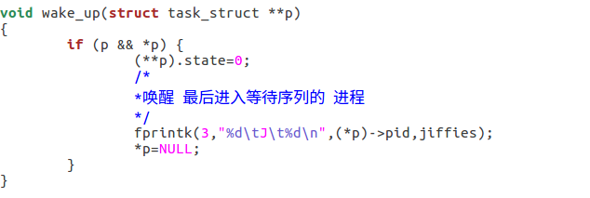
Part 2
sched.c
*
睡眠到就绪

Slide 11
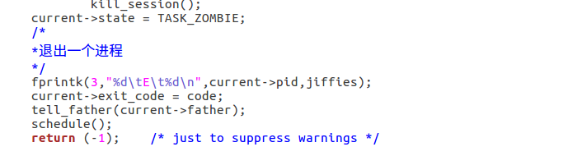
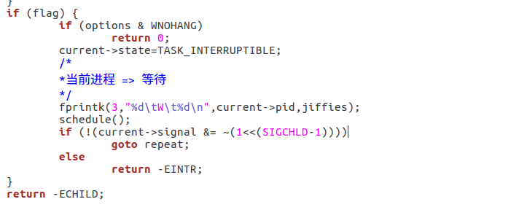
Part 2
exit.c
*
退出

Slide 12
PART3
日志及统计
Notes:
12

Slide 13
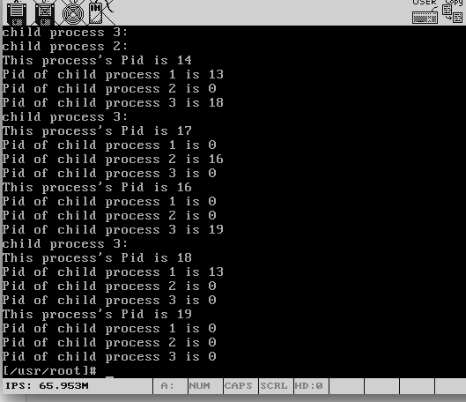
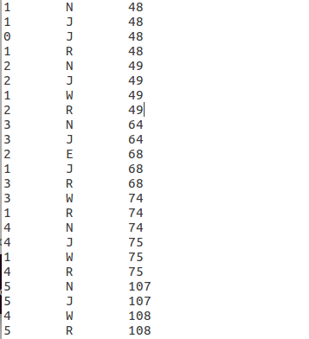

Part 3
*

Slide 14
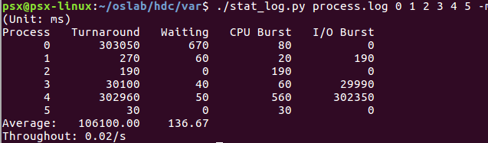
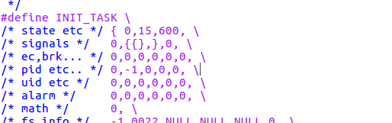
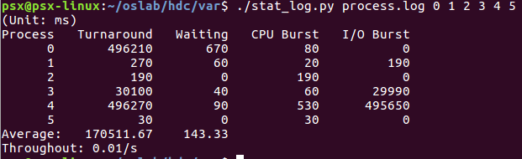
Part 3
*

Slide 15
谢谢！
Notes:
15

